Slide 1
Xây Dựng Trang Web Bán Hàng Thời Trang
Class Name: SE01
Group Name: Group_2
Members: Trần Văn Quốc Bảo
Nguyễn Văn Hồng Âu

Slide 2
Nội Dung Đồ Án
1. Lý do chọn đề tài, mục đích và yêu cầu của đồ án
2. Phân tích và thiết kế hệ thống
3. Quản lý dự án và công việc cá nhân
4. Công cụ thực hiện
5. Kết quả chương trình
6. Tổng kết

Slide 3
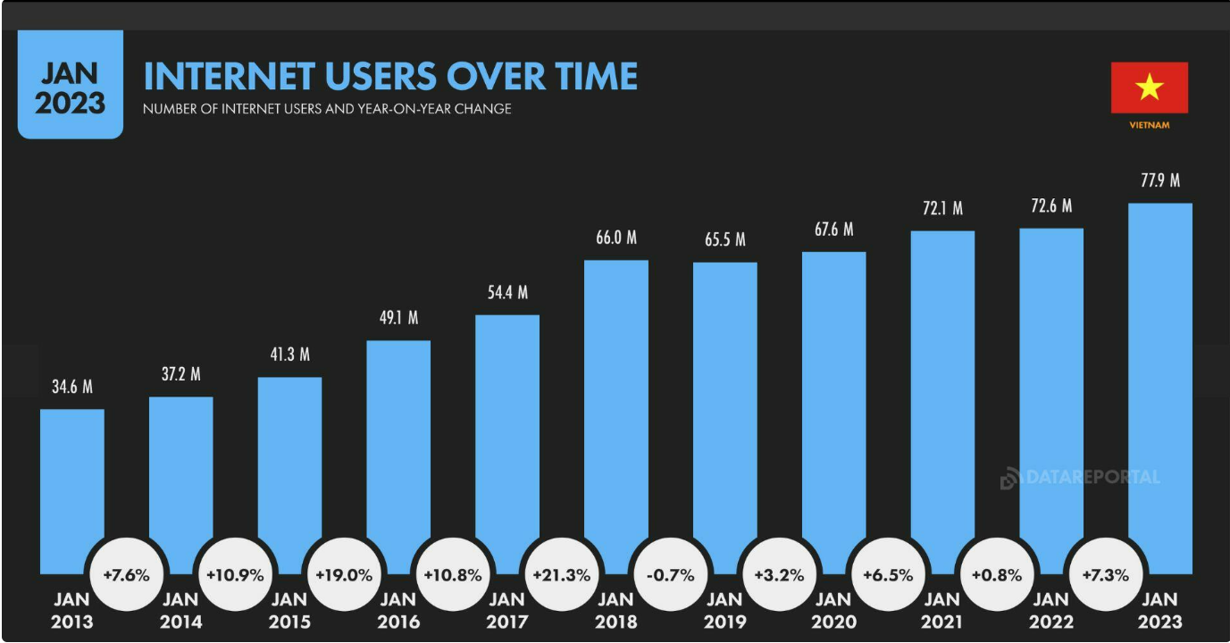
1. Lý Do Chọn Đề Tài
Theo sách trắng thương mại điện tử Việt Nam 2023, nước ta có 77,93 triệu người dùng internet.

Slide 4
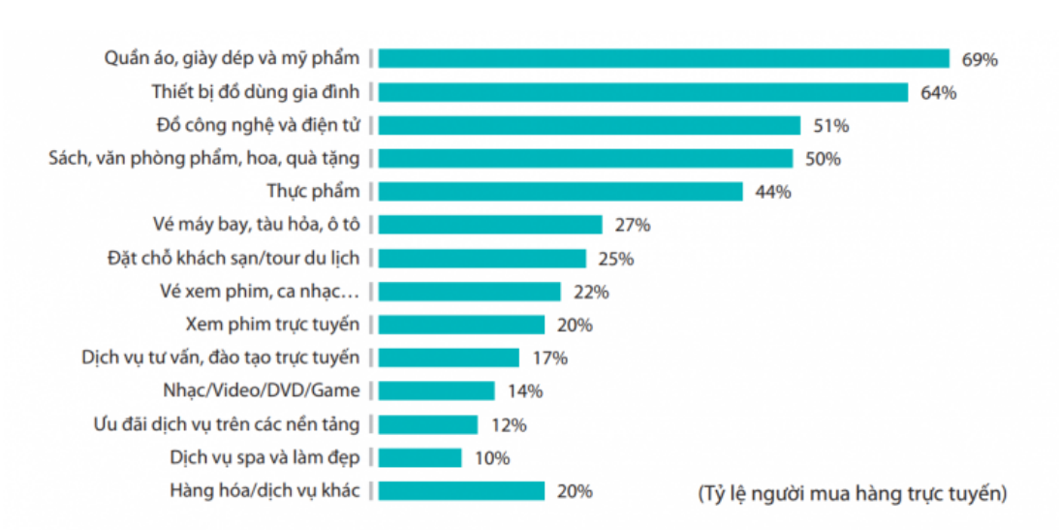
Lý Do Chọn Đề Tài
Trong đó có đến 74,8% người dùng
internet tham gia mua sắm trực tuyến. Các mặt hàng được mua sắm online nhiều nhất lần lượt là quần áo, giày dép, mỹ phẩm, …

Slide 5


Mục Đích Và Yêu Cầu Của Đồ Án
Mục đích xây dựng
Xây dựng kênh bán hàng cho shop thời trang
Phát triễn thương hiệu cho shop
Chăm sóc hỗ trợ khách hàng
Xây dựng Website chuyên nghiệp
Hỗ trợ đặt hàng trực tuyến trên Website
Yêu cầu

Slide 6
2. Phân Tích Và Thiết Kế Hệ Thống
Sơ đồ UseCase
Sơ đồ Activity Diagram
Sơ đồ Class Diagram
Sơ đồ Sequence Diagram
DataBase Design
Figma Design

Slide 7
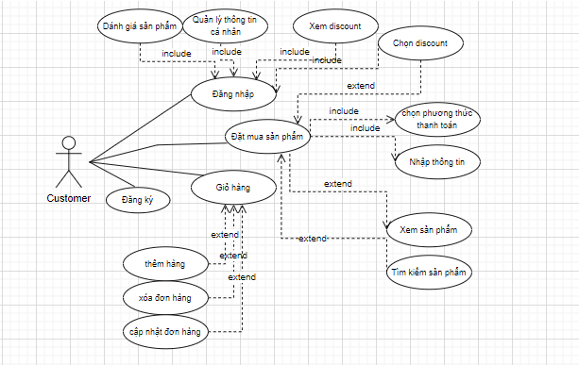
SƠ Đồ UseCase
Usecase Customer

Slide 8
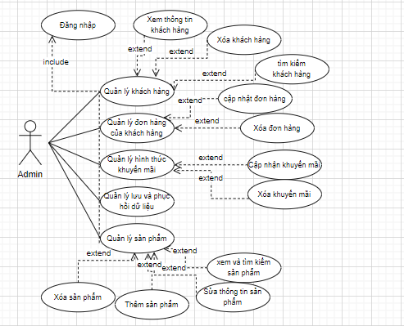
SƠ Đồ UseCase
Usecase Admin

Slide 9
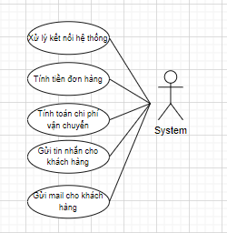
SƠ Đồ UseCase
Usecase System

Slide 10
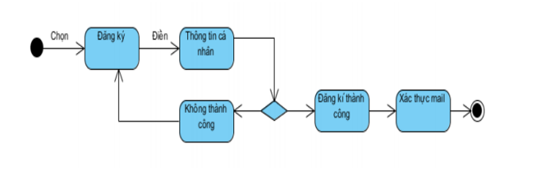
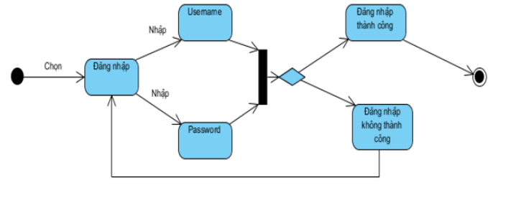
Sơ Đồ Activity Diagram
Sơ đồ hoạt động đăng ký & đăng nhập

Slide 11
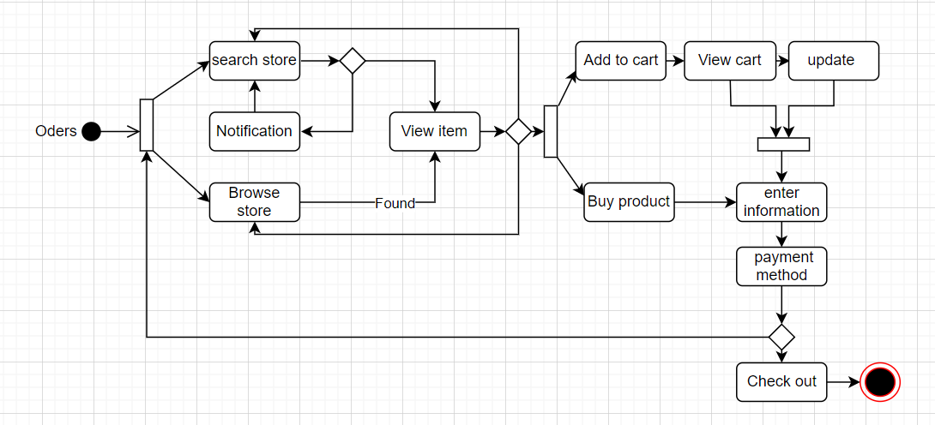
Sơ Đồ Activity Diagram
Sơ đồ hoạt động Orders

Slide 12
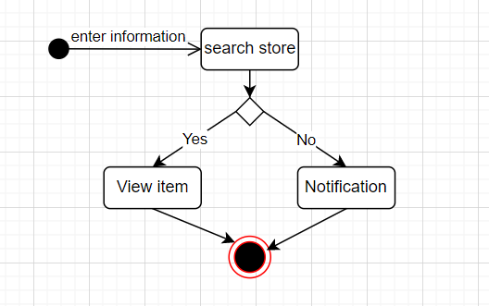
Sơ Đồ Activity Diagram
Sơ đồ hoạt động tìm kiếm sản phẩm

Slide 13
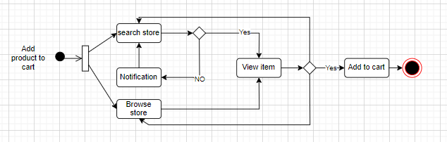
Sơ Đồ Activity Diagram
Sơ đồ hoạt động thêm sản phẩm vào giỏ hàng

Slide 14
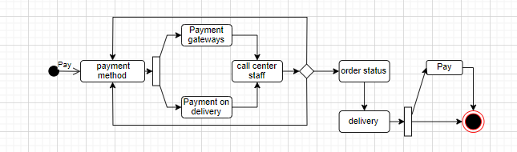
Sơ Đồ Activity Diagram
Sơ đồ hoạt động chọn hình thức thanh toán

Slide 15
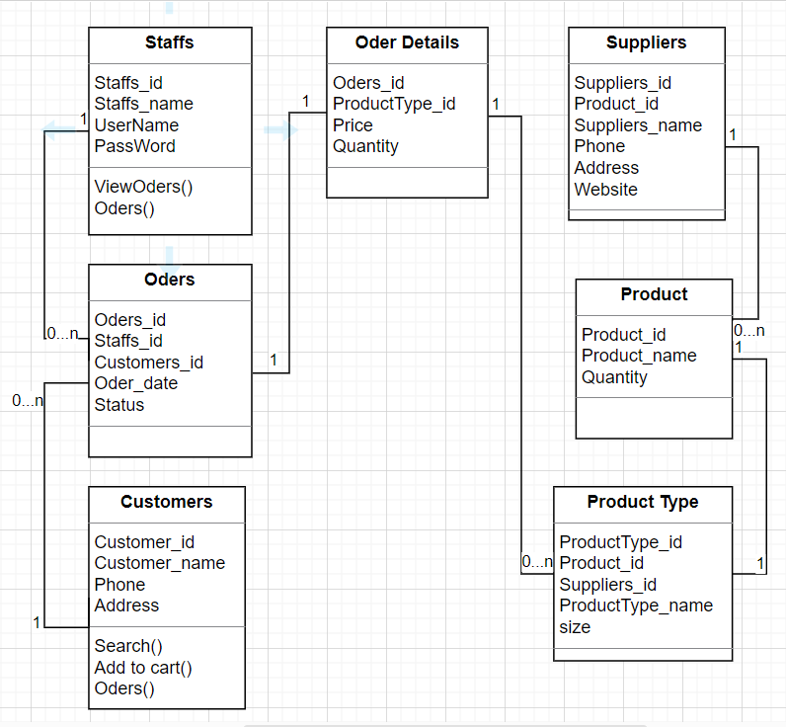
Class Diagam

Slide 16
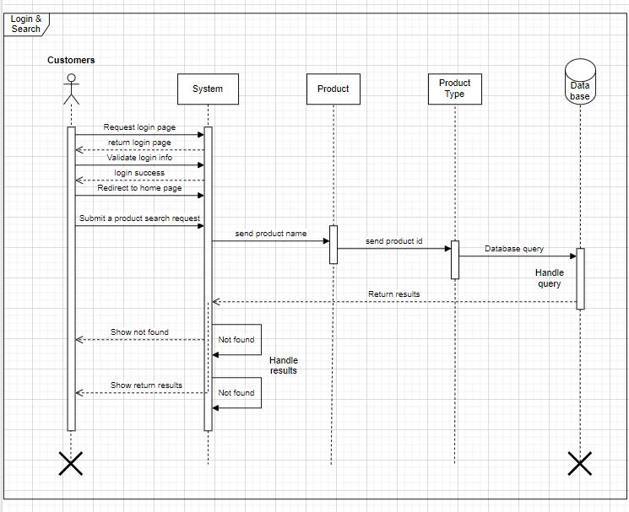
Sequense Diagram

Slide 17
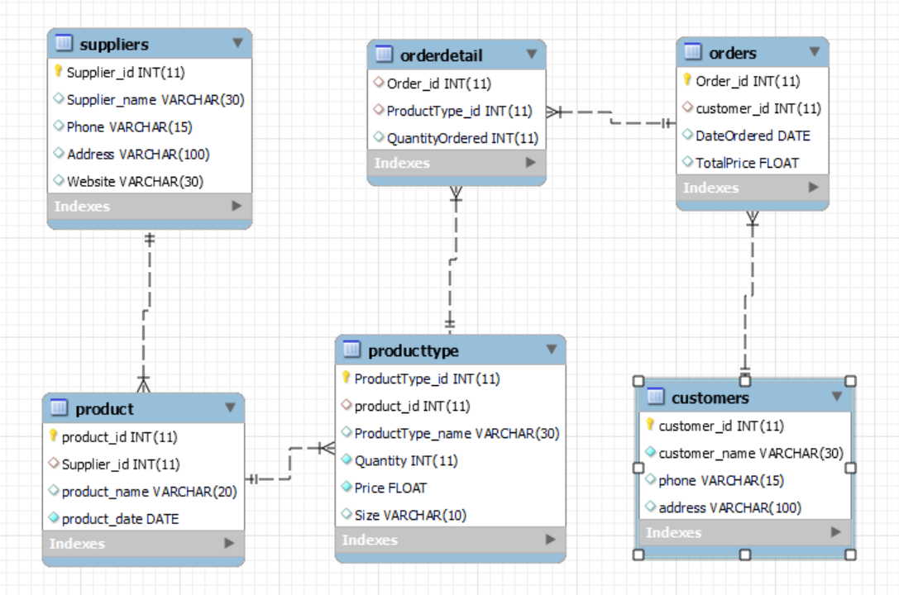
Database Design
EER Diagram

Slide 18
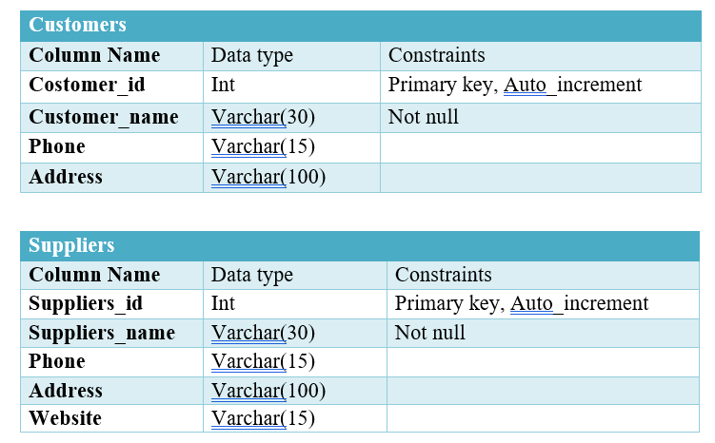
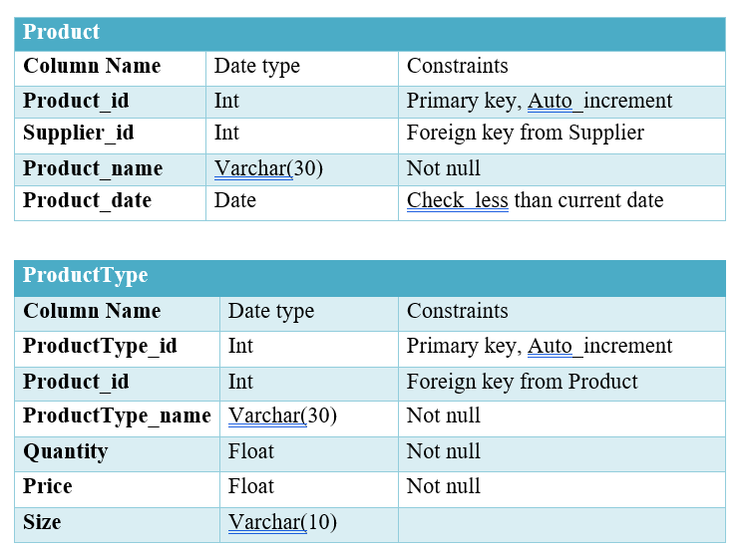
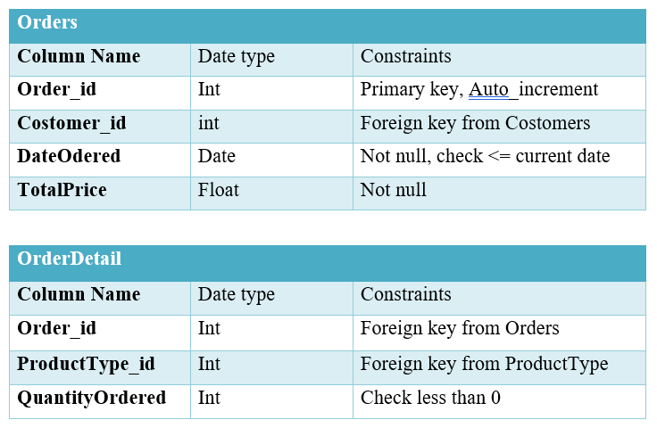
Database Design

Slide 19
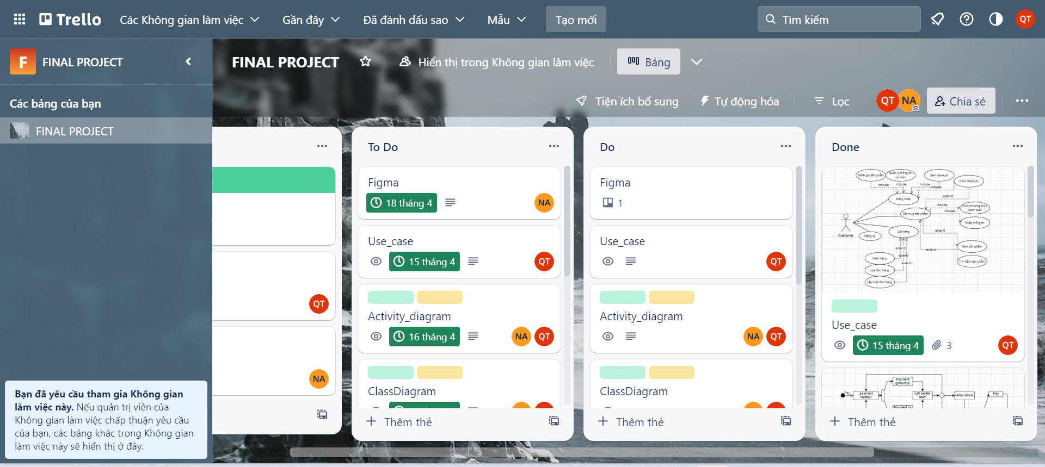
3. Quản lý dự án và công việc cá nhân
Sử dụng công cụ Trello: https://trello.com/b/tx1lUDmT/final-project

Slide 20
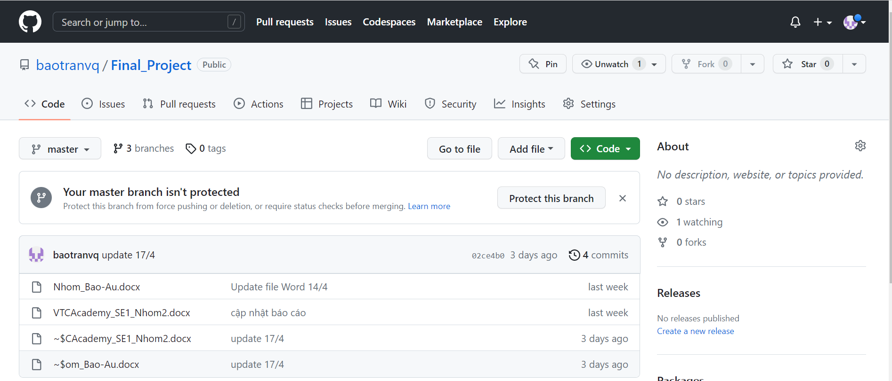
3. Quản lý dự án và công việc cá nhân
Sử dụng hệ thống Github: https://github.com/baotranvq/Final_Project

Slide 21
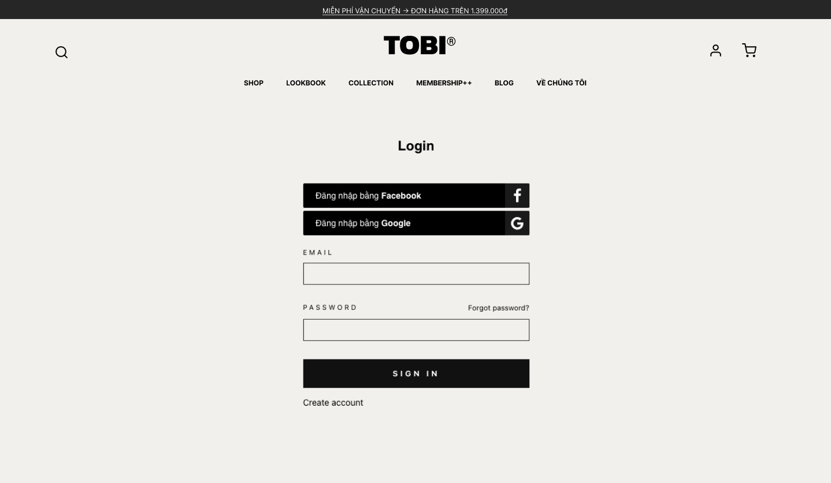
Figma Design
Login

Slide 22
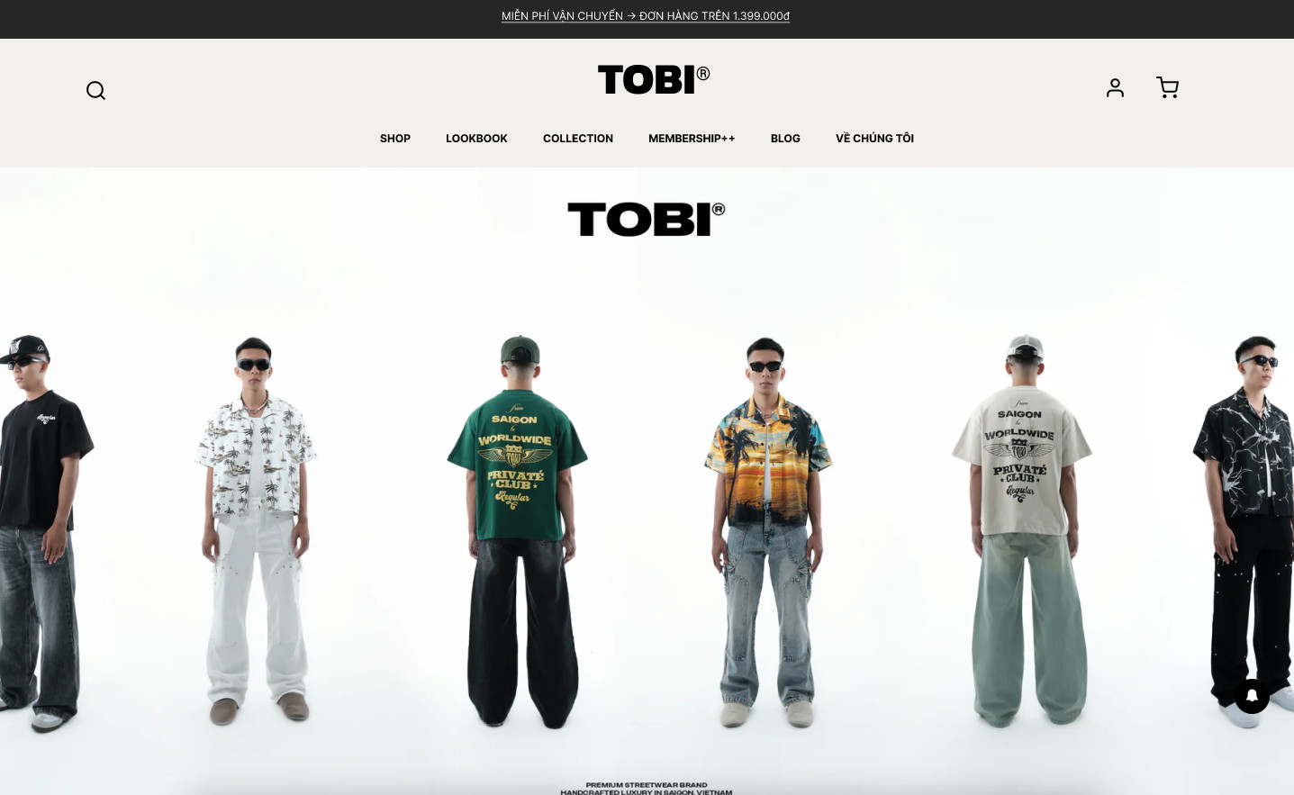
Figma Design
Trang chủ

Slide 23
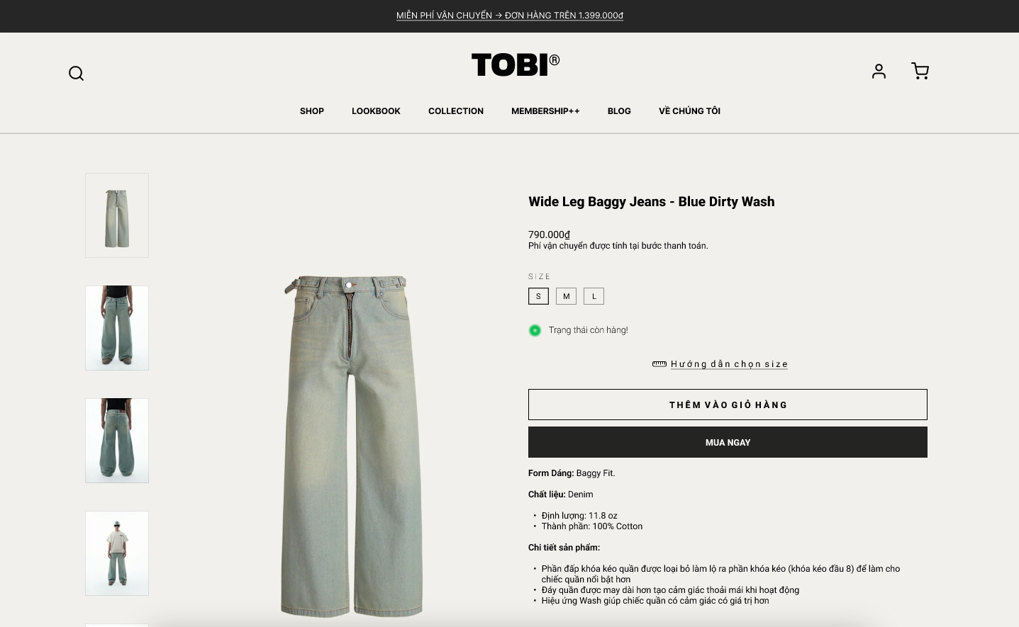
Figma Design
Xem thông tin sản phẩm

Slide 24
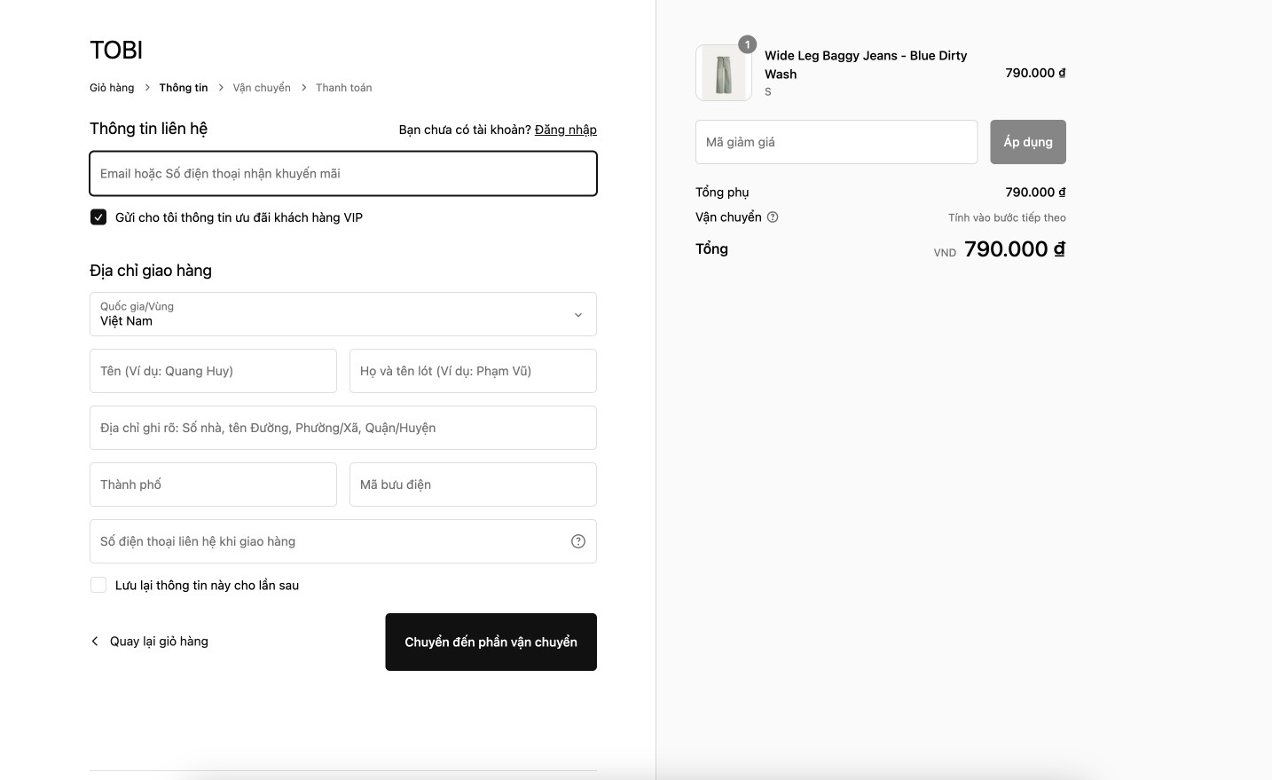
Figma Design
Nhập thông tin thanh toán

Slide 25
4. Công cụ thực hiện
UML
MySQL Workbench 8.0 CE
Figma
Trello
Github
Visual studio code 2022

Slide 26
5. Kết quả chương trình

Slide 27
6. Tổng kết
Những điều đã đạt được
Design giao diện thân thiện
Website đã đáp ứng yêu cầu sử lý nghiệp vụ cơ bản của quá trình bán hàng như quản lý sản phẩm, quản lý tin tức, quản lý đơn hàng.
Các thông tin được lưu trữ một cách khoa học, sử lý một cách dễ dàng chính sát
Hỗ trợ đặt hàng trực tuyến
Hỗ trợ sử dụng mã khuyến mãi
Hỗ trợ thanh toán đa dạng

Slide 28

6. Tổng kết
Hướng phát triễn của Website
Phát triễn lên giao diện web
Xây dự thêm phương thức khuyến mãi
Hỗ trợ thanh toán thêm các phường thức mới
Cân bằng kiểm soát chặt chẽ hơn nữa khi đặt hàng

Slide 29

Lời Cảm ơn
Em xin gửi lời cảm ơn đến các thầy cô và các bạn đã giúp đỡ em trong quá trình làm Project cuối kỳ. Tuy nhiên do thời gian có hạn và nhiều nguyên nhân khác, mặc dù nhóm em đã nỗ lực hết mình xong Project nhưng cũng còn nhiều thiếu sót và hạn chế. Em rất mong nhận được sự thông cảm của quý thầy cô và các bạn

Slide 30

For Watching!

